Slide 1
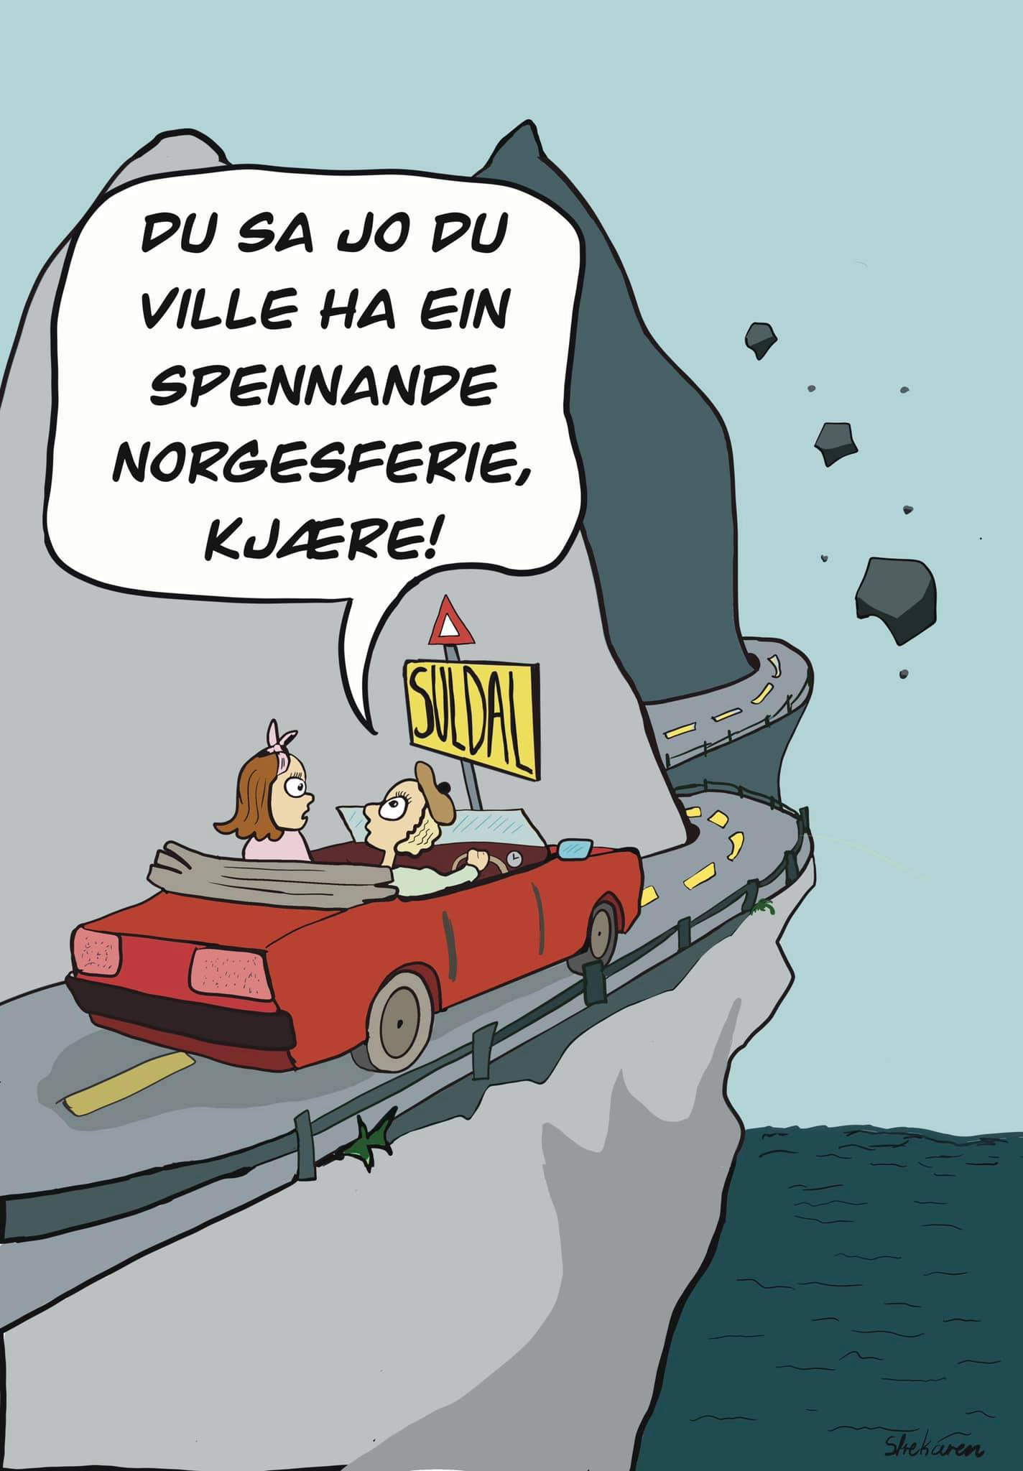
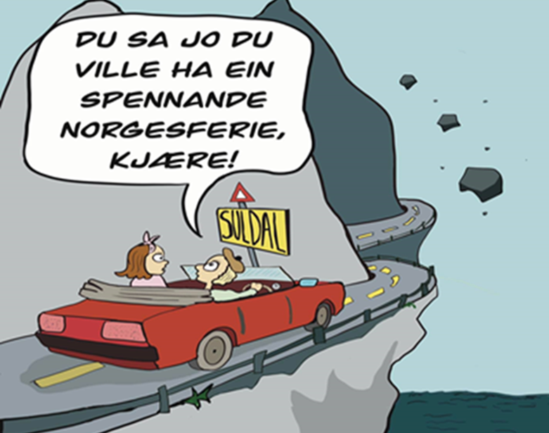
Dette er RV13
NAF avd.Stavanger og Omegn

Slide 2

Kom inn til oss som sak via
«Hjerte i Halsen» i 2019

Slide 3
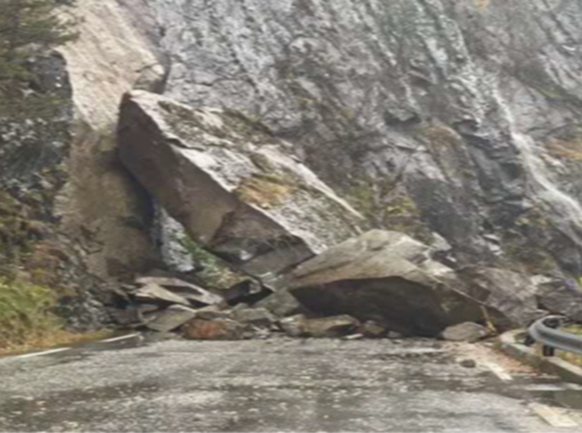
Hvorfor RV13?
Ønske om fokus på tunnel i Rødsliane.
Ras snitt: 1gang/mnd
En av Norges farligste vei
Kilde: Suldalsposten

Slide 4
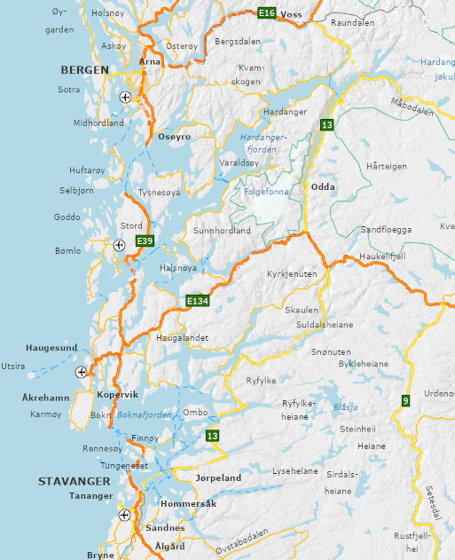
Politisk komité
Intern samferdselsplan med
3 hoved samferdselsveier:
Rv13
E39
E134.
Alle disse 3 veiene har forbindelse med hverandre.

Slide 5
RV13 - Hvordan skal vi jobbe?
Hvorfor?
Hvordan?
Hva skal vi gjøre?
Mål
Samarbeidspartnere

Slide 6
Mulige samarbeidspartnere
Identifisering og fokus
Rv13
Fjordveien 13
Nasjonal rassikring
Media
Samferdselsdept.
Fylkespolitikkere
Rogalandsbenken
Næringsforeningen
NHO
Næringslivet
NAF Region Vest
NLF
E134 Haukeliveien AS
Vegvesenet
Ordførere og kommuner
Trygg Rv13 gjennom Suldal
Skoler og samfunn

Slide 7
Tidslinjen
2019
Hjertet i Halsen
2020
2021
Veiene Skriker
Frokostmøte
2022
Folkemøte
Ny aksjon
Stortinget
Aksjon tunnel nå! i Rødsliane
2023
Aksjon februar
2024
Invitert til Stortinget
2025
Veiene Skriker
Konvoi E134
Veiene skriker
Signert kontrakt om tunell

Slide 8
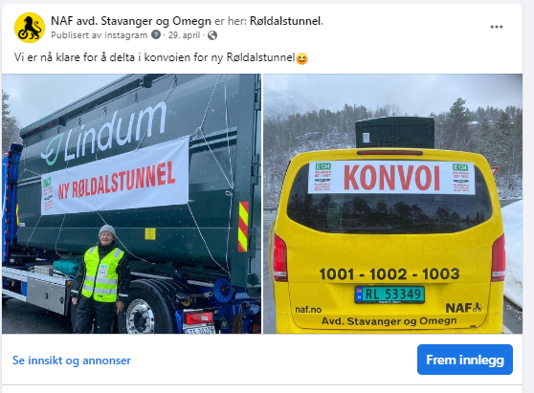
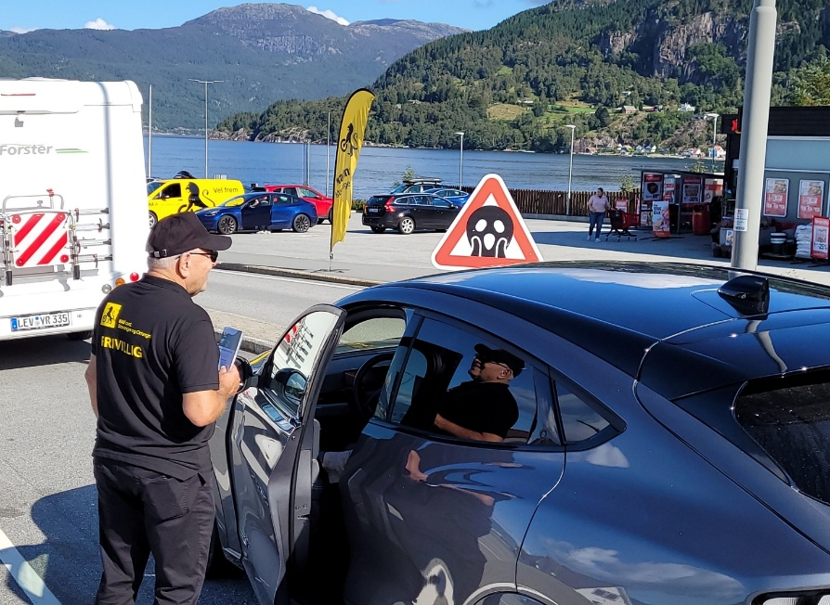
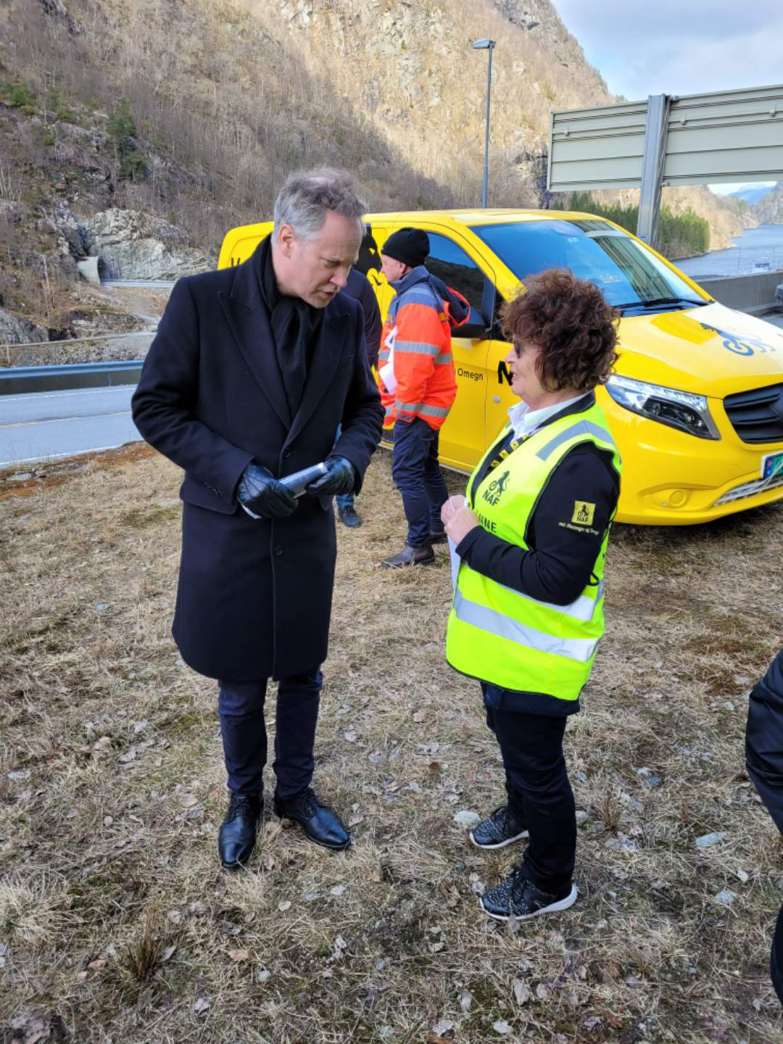
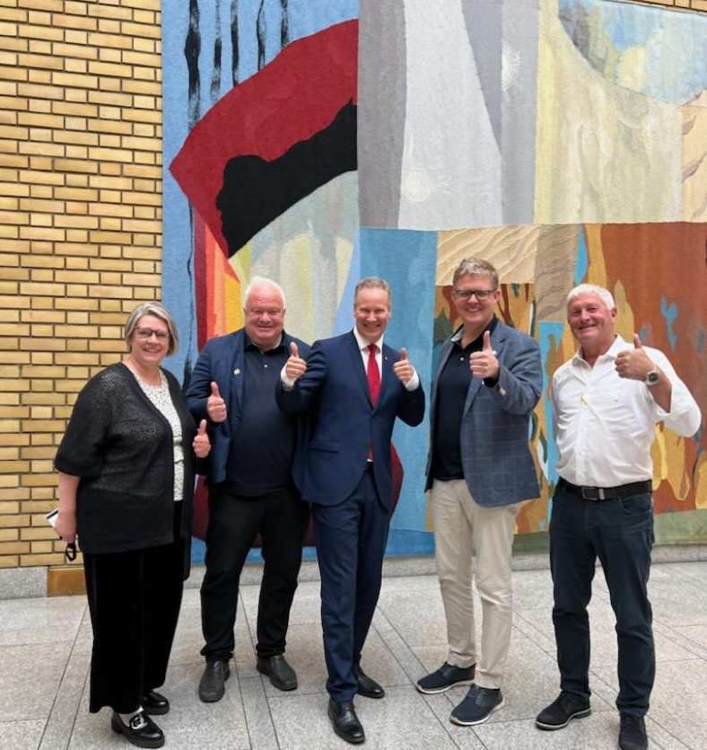
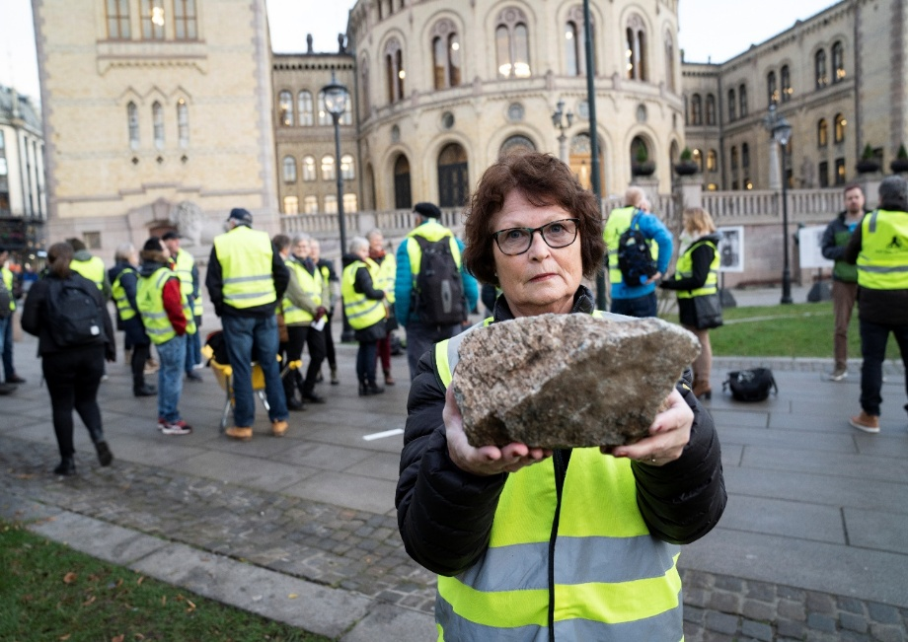
2026 og videre……
Hjelper Bevilgniner fra rev.statsbudsjett?
Fjordveien 13 samarbeid
Nye Aksjoner høst 2026?
Nye møter med Samferdselsminister?

Slide 9
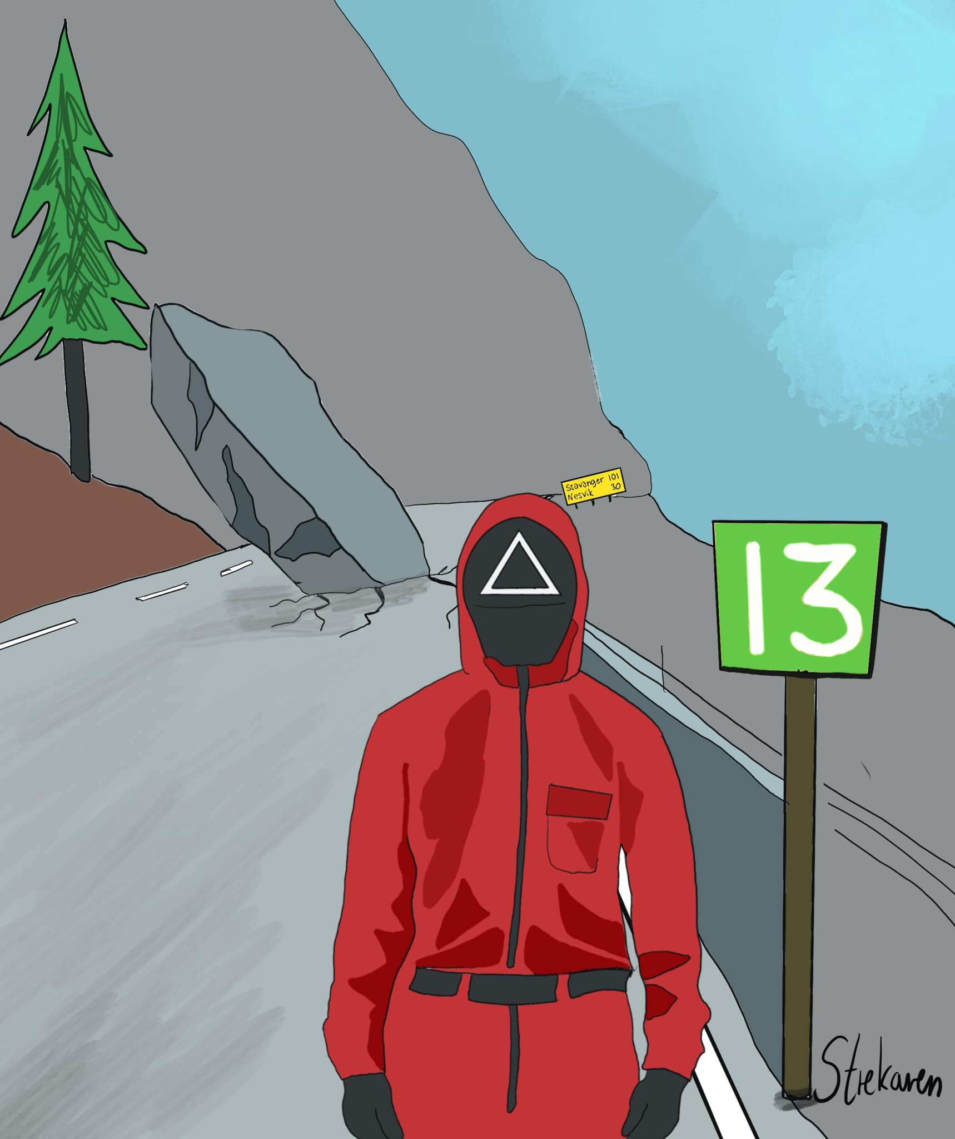
Bilistenes behov og krav for R13
Viktig næringsvei
Hverdags reisendes vei, jobb, skolebuss, nødetater etc.
Turistvei
Tunellen i Rødsliaene kommer nå, men hva med resten av veien?

Slide 10
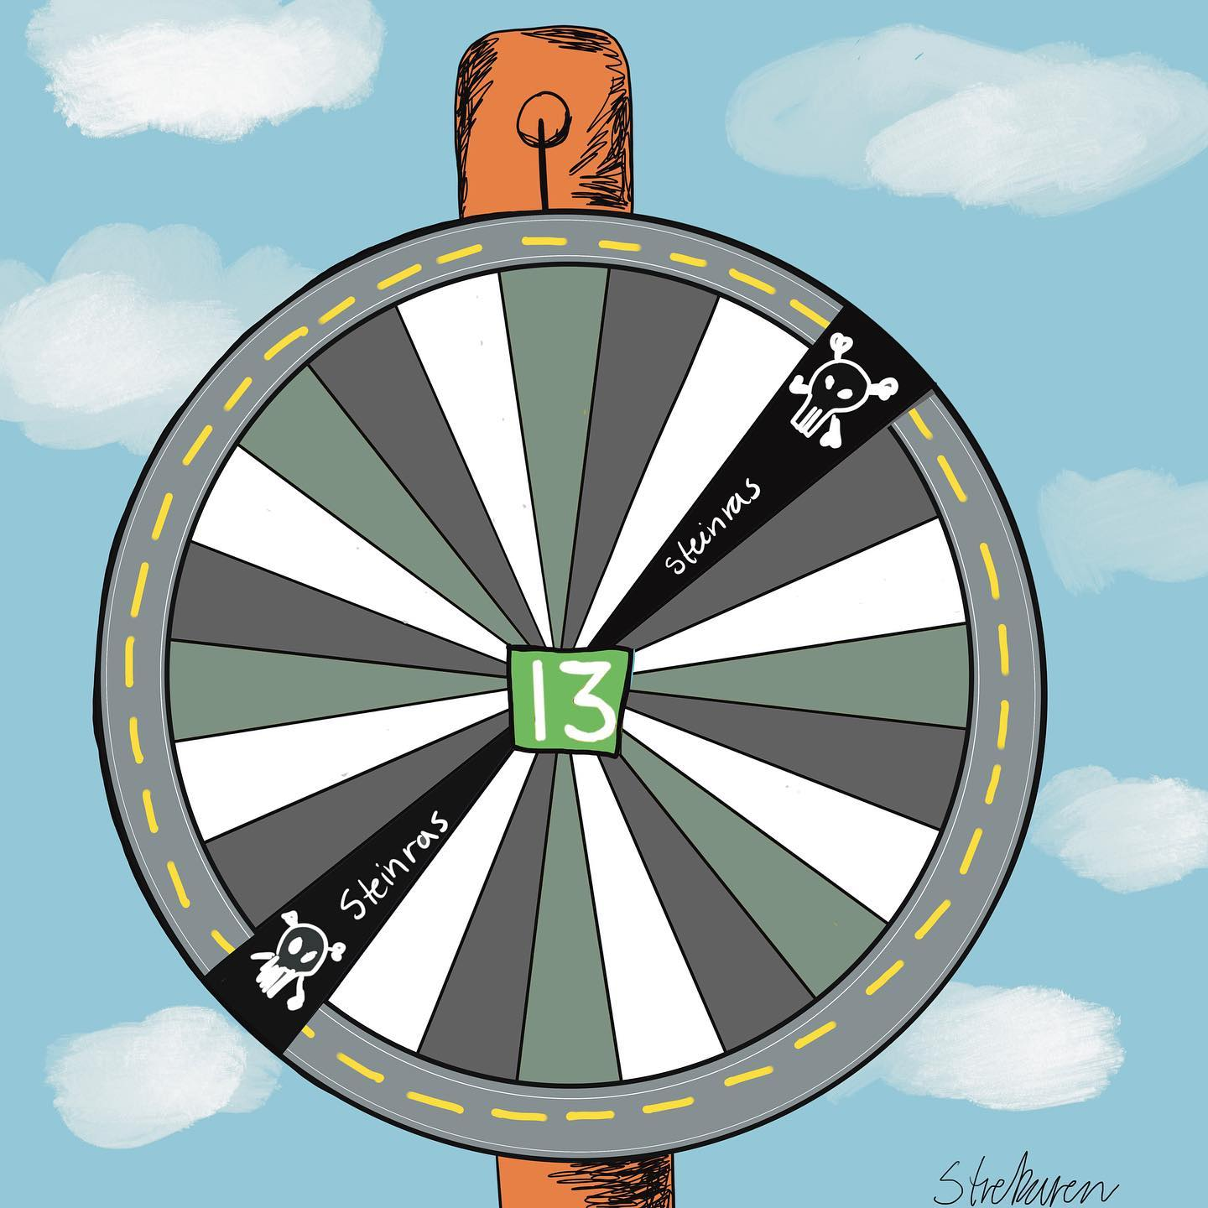
Bilistenes behov og krav for R13
Hvilke andre strekninger må nå prioriteres?
Årdalstunnell?
Ny bro i Røldal?
Andre rasfarlige strekninger?

Slide 11
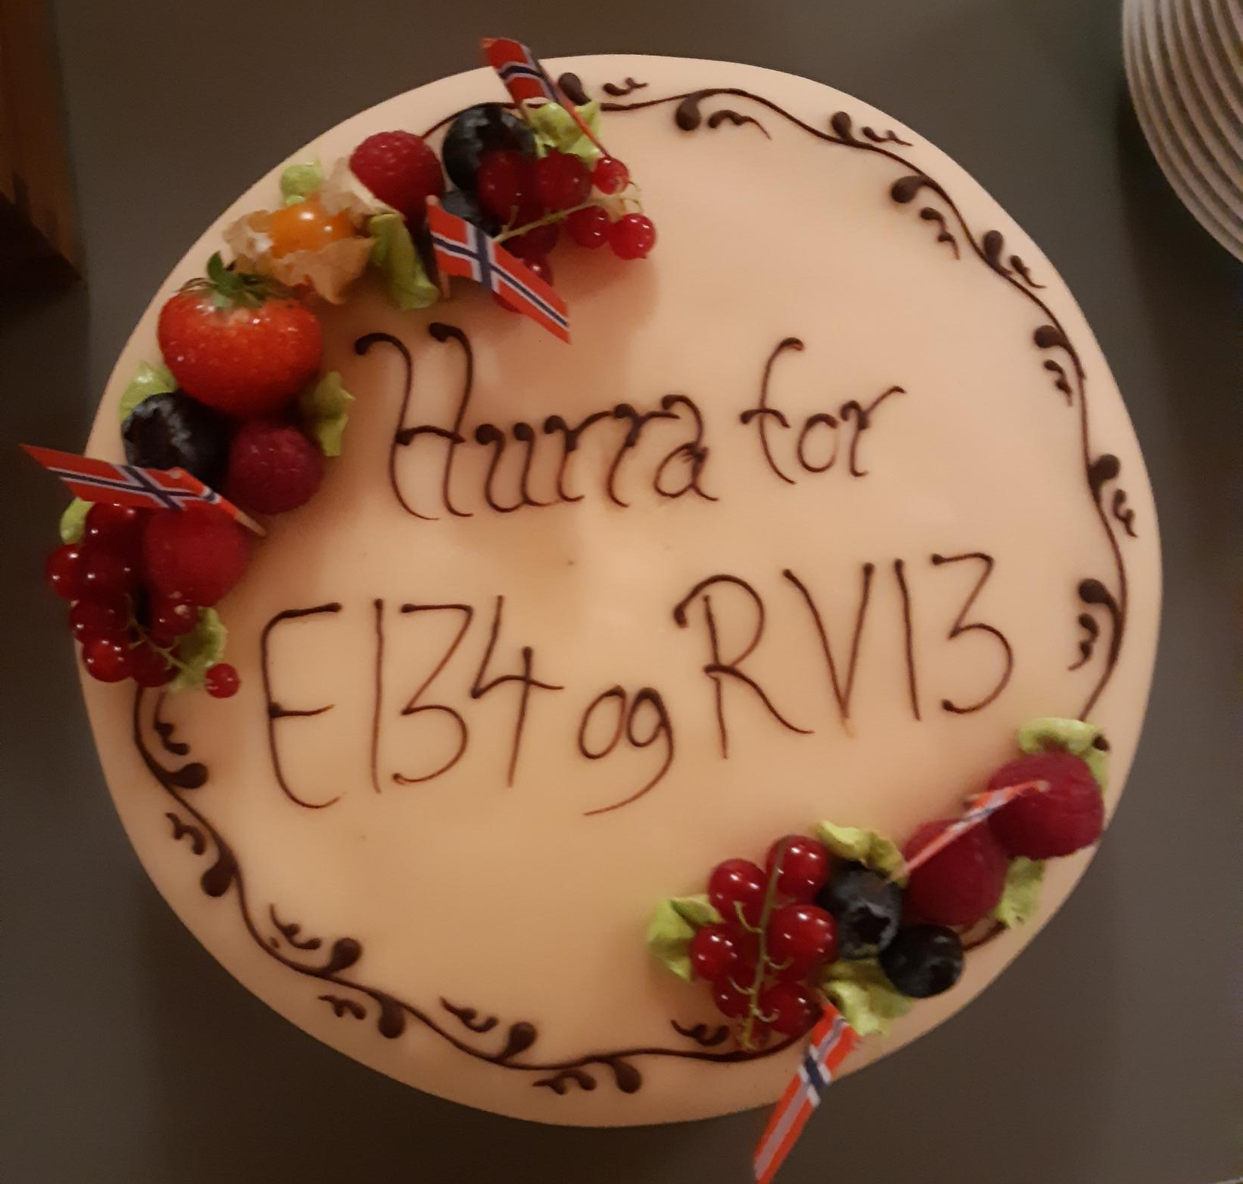
Bilistenes behov og krav for R13
Ble invitert til stortinget når midlene til ny Røldalstunell E134
og tunell i Rødsliaene R13 ble lansert
Kjekt det, men det er fortsatt mye som gjenstår før R13 er friskmeldt og trafikksikker for alle trafikanter

Slide 12

Bilistenes behov og krav for R13
Vi må fortsette det gode samarbeidet med alle våre samarbeidspartnere, politikere, ordførre, vegvesenet etc etc….
Fortsette å ha fokus på R13, samarbeid og mulig aksjoner med NAF region vest avdelingene
Fortsette samarbeide med NLF for å se sammenhengen mellom R13, E134 og E39
Hvor er det viktigste punktet på R13 som må prioriteres fremover ?
Hjelpe hverandre til å oppnå samme mål
Samferdsel er distriktspolitikk
Sammen er vi sterke

Slide 13

Takk for oppmerksomheten!

